Slide 1
Исследование состояния почв
МУНИЦИПАЛЬНОЕ БЮДЖЕТНОЕ ОБЩЕОБРАЗОВАТЕЛЬНОЕ УЧРЕЖДЕНИЕ
«Средняя общеобразовательная школа № 2»
г. Балаково Саратовской области
Выполнили:
Страбыкина Екатерина, 10а класс и
Манерцев Аркадий, 10 б класс
Руководители:
Миронюк Ирина Владимировна, учитель химии
Литвинова Татьяна Николаевна, учитель биологии

Slide 2
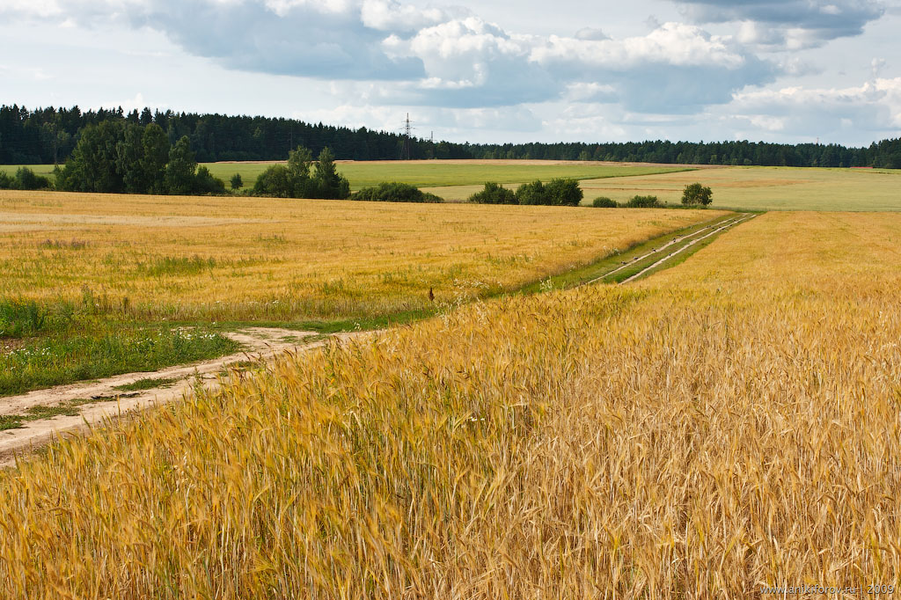
Нет ничего на свете милее
Русского поля, где рожь колосится. М.Комиссарова

Slide 3
Список используемой литературы
Государственный доклад «О состоянии и об охране окружающей среды Саратовской области в 2010,2011 гг.»
ГОСТ 26488-86. Почвы. Определение нитратов по методу ЦИНАО. М.:Изд-во Стандартов, 1987. 8 с.
ГОСТ 26951-86. Почвы. определение нитратов ионометрическим методом. М.:Изд-во Стандартов, 1986. 8 с.
Соколов О. А. Нитраты в окружающей среде/ Соколов О. А., Семёнов В.М., Агаев В.А. – Пущино.: ОНТИ НЦБН АН СССР, 1988.-303 с.
Чумаченко Н. А. Введение в ландшафтную экологию: учеб. Пособие.Саратов:КИЦ «Саратовтелефильм»- «Добродея», 2011.
Ратанова М. П., Сиротин В. И. рациональное природопользование и охрана окружающей среды: пособие для учащихся.-М.:Мнемозина,1995.

Slide 4
Интернет- ресурсы
http://foto.rambler.ru/original/43b006f2-2b95-eb57-2d59-f80206cc535e- потрескавшаяся земля
http://im0-tub-ru.yandex.net/i?id=222012554-35-72&n=21- трактор на поле
http://im6-tub-ru.yandex.net/i?id=30656769-24-72&n=21- пыльная буря
http://im3-tub-ru.yandex.net/i?id=263650272-14-72&n=21 -овражек на поле
http://im8-tub-ru.yandex.net/i?id=55641814-67-72&n=21 – опустынивание
http://im8-tub-ru.yandex.net/i?id=564467822-61-72&n=21- засоление
http://www.grodnonews.by/uploads/1718.jpg - заболачивание
http://im8-tub-ru.yandex.net/i?id=68600194-23-72&n=21- плоскоструйная эрозия
http://im4-tub-ru.yandex.net/i?id=365307263-65-72&n=21- струйчатая эрозия
http://im7-tub-ru.yandex.net/i?id=790151960-52-72&n=21- овражная эрозия
http://im4-tub-ru.yandex.net/i?id=182665566-42-72&n=21- береговая эрозия
http://im7-tub-ru.yandex.net/i?id=184271039-66-72&n=21- ветровая эрозия
http://www.fotoplex.ru/photos/andrey/landscape/i-351454.jpg- русское поле
http://www.yourlocalweb.co.uk/images/pictures/13/38/soil-erosion-wigborough-somerset-131561.jpg- росток
http://greendom.net/images/plants/sovet/indikator.jpg- индикатор

Slide 5
Проблемный вопрос
Как неразумное воздействие человека на природу приводит к глобальным экологическим проблемам

Slide 6
Главная идея проекта
Развитие понимания роли личной ответственности подрастающего поколения за экологическую обстановку на нашей планете.
Цель
Ознакомиться с деградацией почв как одной из самых серьёзных экологических проблем нашего района.
Задачи
Изучить природные и антропогенные причины деградации почв.
Рассмотреть экологический ущерб этого явления.
Исследовать степень деградации почв в городской и пригородной среде.

Slide 7
Этапы проекта
Изучение причин деградации почв .
Сбор информации о состоянии почвенного покрова Балаковского района.
Проведение химического анализа почв городской и пригородной зоны.
Обобщение и обсуждение полученных результатов.
Выводы
Оформление отчёта в виде презентации

Slide 8
Методы исследования
Работа с печатными материалами и Интернет-ресурсами.
Химический анализ образцов почвы в школьной лаборатории.
Обобщение полученных данных и оформление отчёта о работе.

Slide 9
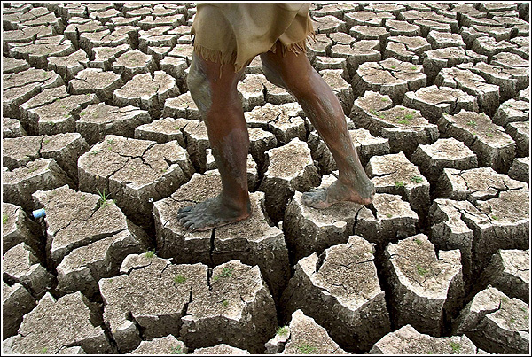
Актуальность проблемы
Мы выбрали тему деградации почв , так как считаем её одной из важнейших экологических проблем нашего района.
Почва один из главных компонентов природной среды. Её образно называют «мостом между живой и неживой природой».
Почва относится к практически невозобновимым природным ресурсам, её сохранение - залог процветания нашей Родины и стабильности экономики будущих поколений.

Slide 10
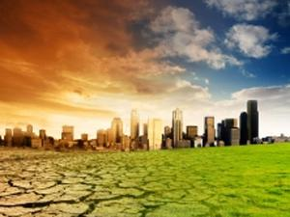
Что такое деградация почв
Деградация почв — это совокупность процессов, которые приводят к изменению функций почвы, количественному и качественному ухудшению её свойств, постепенной утрате плодородия.

Slide 11
Причины деградации почв
Природные
Антропогенные
Ветровая эрозия
Загрязнение
Засоление
Опустынивание
Водная эрозия
Эрозия
Заболачивание

Slide 12
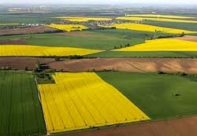
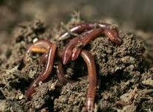
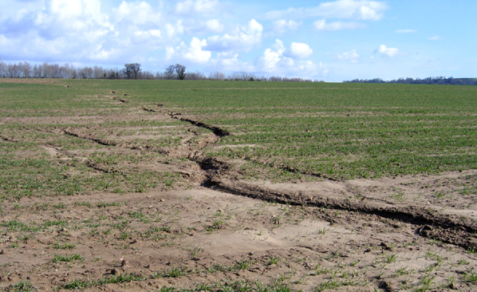
Состояние почв в БМУ
По данным министерства сельского хозяйства Саратовской области в результате агрохимического обследования, проведенного агрохимическими службами области было установлено, что около половины пахотных земель имеют низкий уровень содержания гумуса, особенно Правобережные районы области (Приложение 1).
Несколько лучшее положение с содержанием гумуса в Левобережных районах области. Однако и здесь имеются районы, в которых земли с низким содержанием гумуса занимают довольно высокий процент (Приложение 2).

Slide 13
Приложение № 1

Slide 14
Приложение № 2

Slide 15
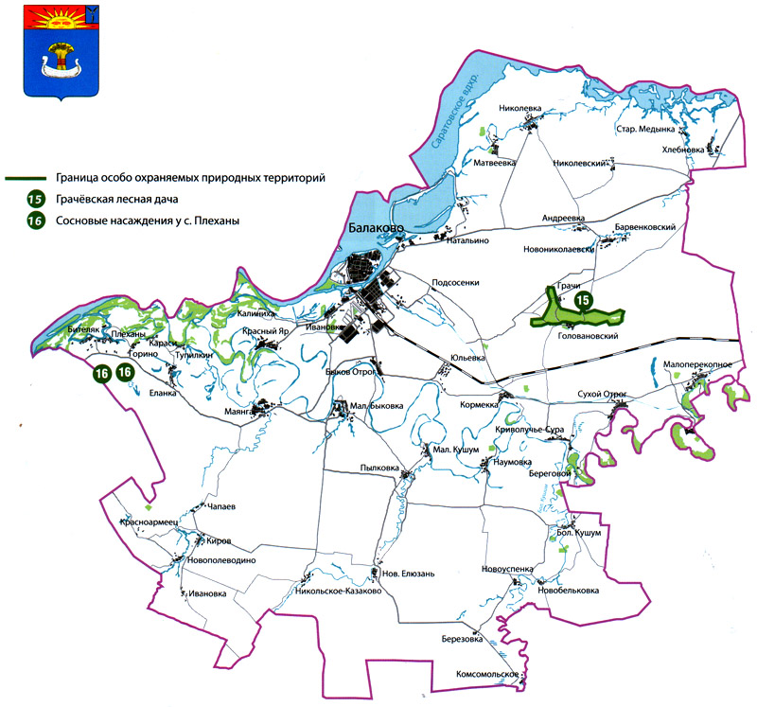
Состояние почв в БМУ
На территории района зарегистрированы многочисленные негативные изменения, связанные с ухудшением почв и снижением их плодородия. За последние 45 лет почвы Балаковского района потеряли в среднем до 23 % гумуса, 19 % земель подвержено ветровой и водной эрозии.
В последние годы угрожающий характер принимает подтопление земель освоенных территории подземными водами. Высокая распаханность земель и мощное промышленное воздействие сделали Балаковский район одним из наиболее техногенно преобразованных и экологически уязвимых (Приложение 3)

Slide 16
Приложение 3
Доля загрязнения почв тяжёлыми металлами промышленными предприятиями

Slide 17
Состояние почв в БМУ
В нашем районе причинами деградации почв являются:
Низкий уровень использования органических и минеральных удобрений.
Незначительный удельный вес в структуре посевных площадей бобовых культур и многолетних трав.
Высокая интенсивность обработок и повышенная аэрация (высокая насыщенность севооборота парами и пропашными культурами).
Эрозия почвы.
Подкисление пашни , которое сопровождается снижением возможности для растений в поглощении из почв элементов питания.
Снижение содержания в почве подвижного фосфора и обменного калия.
Низкое содержание микроэлементов цинка, меди марганца, кобальта, молибдена и серы (в достаточном количестве имеется только бор), при недостатке в которых наблюдаются специфические заболевания культур, они дают низкий, неполноценный по качеству урожай.

Slide 18
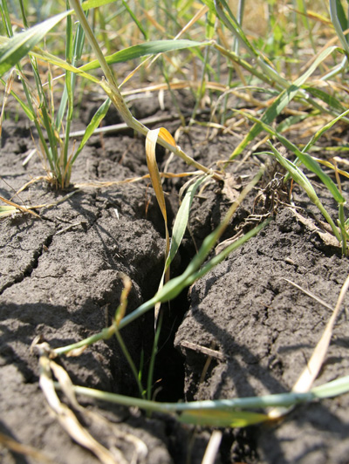
Исследование почвы
Наша группа решила провести исследование на определение наличия нитратов и уровня кислотности в почве нашей местности городской и пригородной зон.
Из школьного курса мы знаем, что подкисление почв приводит к снижению возможности для растений поглощать из неё элементы питания, что приводит к ухудшению их развития и снижению урожайности.

Slide 19
Исследование почв на кислотность
Для проведения опыта мы взяли образцы почвы с территории школы и территории поля в окрестности санатория «Синяя птица». Чтобы определить кислотность, мы взяли по 300г почвы, перемешали и залили небольшим количеством дистиллированной воды . Через несколько минут, когда земля осела, в эту воду погрузили на 1-2 секунды индикаторную бумажку (она пропитана веществом, которое меняет цвет в зависимости от кислотности среды). Сравнив цвет со шкалой кислотности мы увидели, что почва в окрестности санатория «Синяя птица» дала слабощелочную среду (pH≈8), а на территории школы –слабокислую среду (pH≈6), т. к. земли уже значительно загрязнены транспортными и бытовыми отходами.

Slide 20
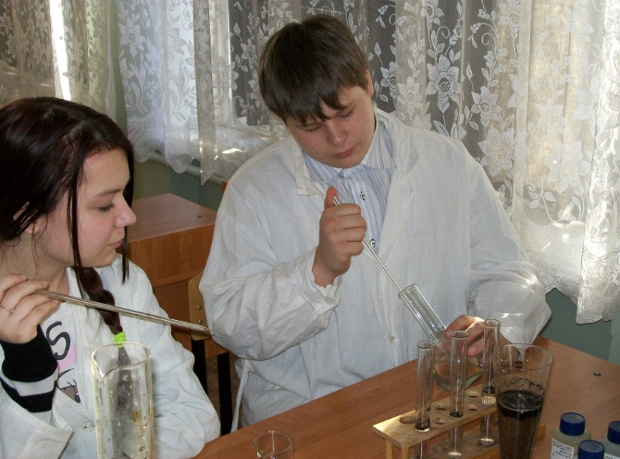
Исследование почв на нитраты
Для определения наличия нитратов в почве мы поместили в пробирки немного почвенной вытяжки из почвы школьного двора и поля в окрестностях «Синей птицы». Добавили по 8 капель гидроксида натрия и по 40 мг. цинковой пыли. Затем нагрели смеси. Цинк восстанавливает нитраты до аммиака. Выделяющийся аммиак обнаружили по посинению индикаторной бумажки. У нас появилось тёмно-синее окрашивание у образца с поля, а в образце со школьного двора ярковыраженной окраски не появилось.

Slide 21
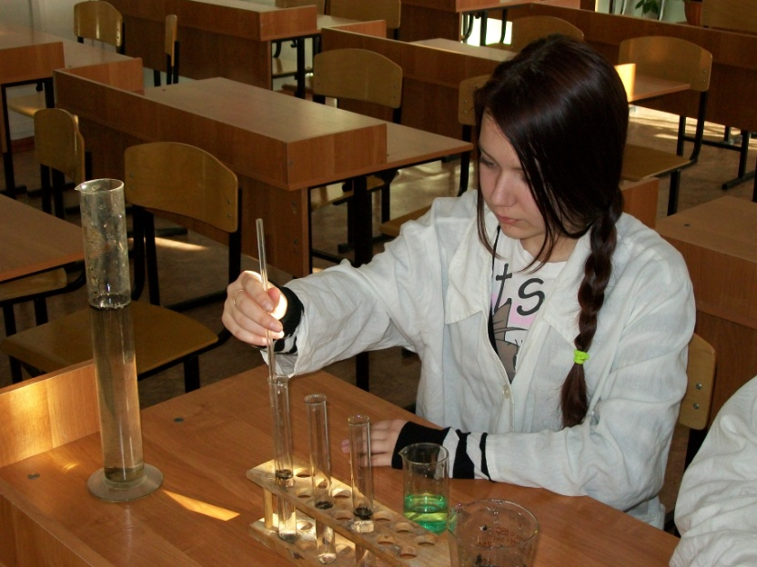
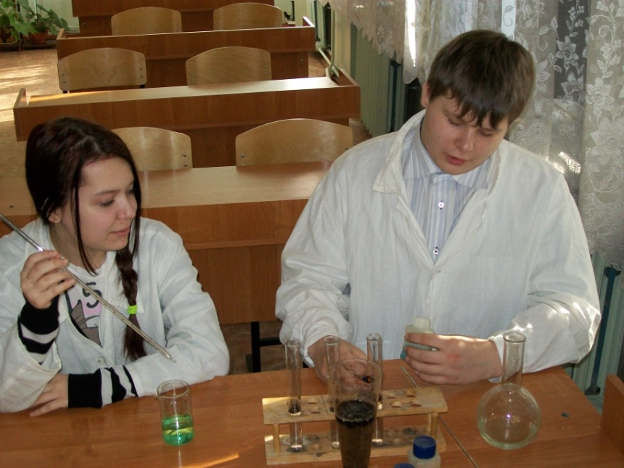
Исследование почв на нитраты
Нами была выявлена прямая зависимость, значение рН и содержание нитратов в почвах. Это можно объяснить тем, что при таком значении рН в почве создаются более благоприятные условия для микроорганизмов-нитрификаторов, поэтому более интенсивно протекает процесс нитрификации.
Установлено, что нитраты, накапливаясь в организме человека подавляют дыхание клеток, организм задыхается. В организме человека нитраты могут превращаться в нитрозамины, способствующие образованию злокачественных опухолей. Они могут быть причиной 70-90% случаев онкологических заболеваний.

Slide 22
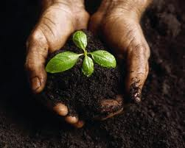
Заключение
Воздействие человека на природу усилилось по мере роста численности населения и усложнения форм его деятельности. XX век практически поставил вопрос о возможной экологической катастрофе.
В результате неразумного освоения человеком новых территорий безвозвратно гибнут леса, вырабатывающие кислород, поглощающие углекислый газ, защищающие почву. За последние 60 лет потери урожая из-за деградации почв возросли на 13 %
Прикоснувшись к этой проблеме и проанализировав большое количество материала, проведя исследование почв мы сделали вывод о том, что почва нуждается в защите и охране.
Для сохранения необходим:
постоянный возврат элементов питания в виде минеральных и органических удобрений
баланс биогенных элементов
регулирование выпаса скота
углубление пахотного слоя для лучшего впитывания влаги
уменьшение количества промышленных выбросов

Slide 23
«На доброй земле
чертополох пшеницей станет,
на дурной –
пшеница чертополохом взойдет»

